Slide 1
REUNIÃO MENSAL
SECRETARIA DE ESTADO DE MEIO AMBIENTE, DESENVOLVIMENTO ECONÔMICO, PRODUÇÃO E AGRICULTURA FAMILIAR
Agosto de 2017

Slide 2
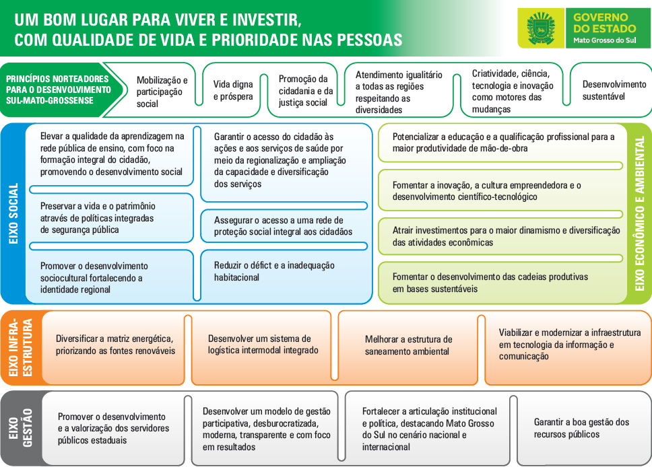
[

Slide 3
FEEDBACK DA ÚLTIMA REUNIÃO

Slide 4
FASES DA INICIATIVA DENTRO DO SISTEMA
35 INICIATIVAS
5 INDICADORES
EM PREENCHIMENTO NO SISTEMA
(Gerente da iniciativa)
EM ANÁLISE
(SEGOV)
EM OPERAÇÃO NO SISTEMA
(Equipe da iniciativa)
ENCERRAMENTO
(Equipe da iniciativa)

Slide 5
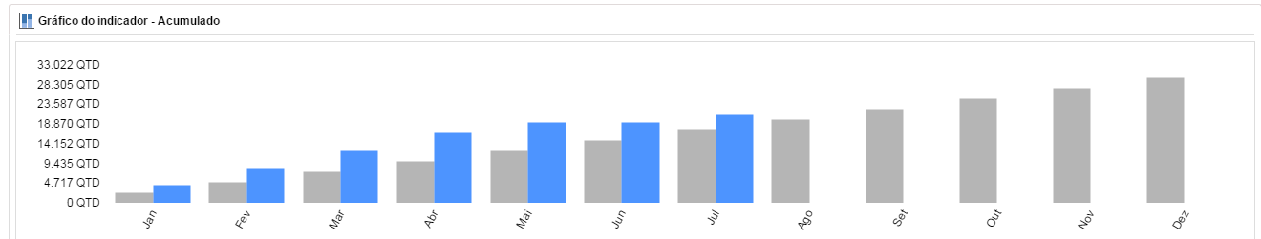
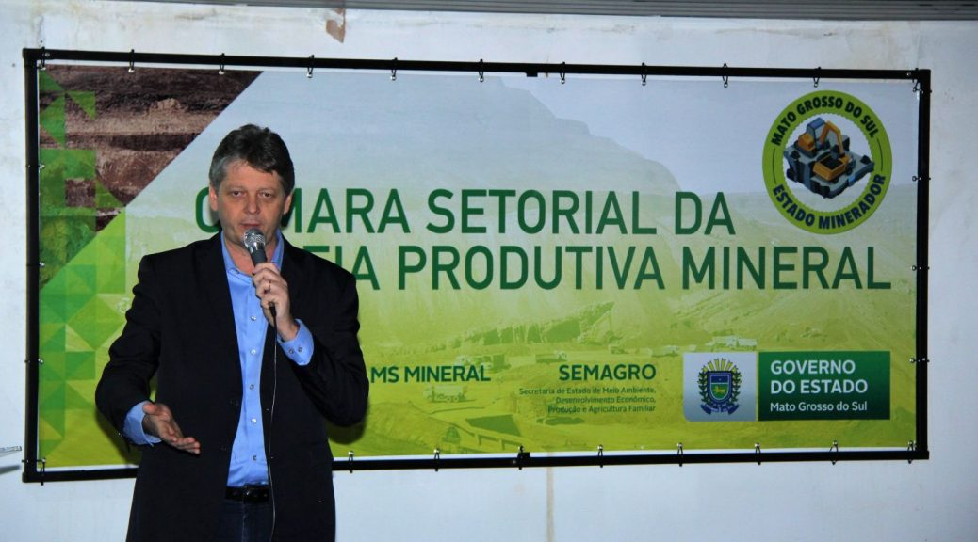
PROCESSO- Recuperar áreas degradadas no âmbito do FCO
Gerente – Altamiro
Meta: 50 mil hectares (30 mil pecuária + 20 mil agricultura)
Ponto de atenção: Relatório do BB não especifica dados referentes a agricultura e pecuária.
PLANO DE AÇAO – Eventos apoiados
Entrega: 20 eventos apoiados financeiramente e/ou institucionalmente
Gerente: Amanda Irie
Encontro dos Secretários Municipais
Evento de Entrega das Patrulhas
Plano do Cooperativismo
Estado Digital MS
Beef Week (finalizado)
Reativação da Câmara Setorial da Cadeia Produtiva Mineral
Rally dos Sertões
S
E
M
A
G
R
O
S
E
M
A
G
R
O
SEMAGRO
Área Recuperada (Pecuária)
Meta
Medição

Slide 6




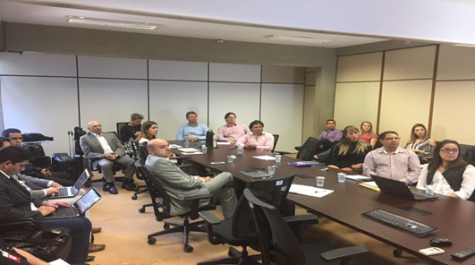
PROCESSO- Precoce ms
Gerente – Marivaldo / Gladys
Meta : 80.000 Cabeças
Executado: 107.886 Cabeças abatidas
135% da meta anual
PLANO DE AÇAO –Classificação dos solos de zoneamento agroecológico - zae
Gerente: Carlos Henrique Lemes Lopes
meta: Mapas elaborados de 11 municípios do Estado.
Aguardando a Avaliação e aceite do material cartográfico básico enviado à Embrapa Solos - RJ.
PLANO DE AÇAO – Implantar estações
meteorológicas
Gerente: Carlos Henrique Lemes Lopes
Meta: 17 estações implantadas.
Aguardando a celebração de contrato de Transmissão de dados, para iniciar a instalação dos módulos de transmissão.
S
u
M
A
P
R
O
SUMAPRO
PLANO DE AÇAO – Estado digital
Gerente: Valdecir Alves da Silva
meta: Projeto executivo e licitação para o PPP aberta
Em fase de Analise e Adequação dos Estudos técnicos;
Estruturação do Projeto para Implantação de Rede de telecomunicações por infovia digital.
Precoce MS: Dados adicionais
Profissionais responsáveis técnicos habilitados: 404
Cursos de capacitação para profissionais responsáveis técnicos: 17
Propriedades rurais cadastradas: 639
Frigoríficos credenciados : 5
Frigoríficos em processo de credenciamento: 7
Empresas independentes de classificação: 3

Slide 7


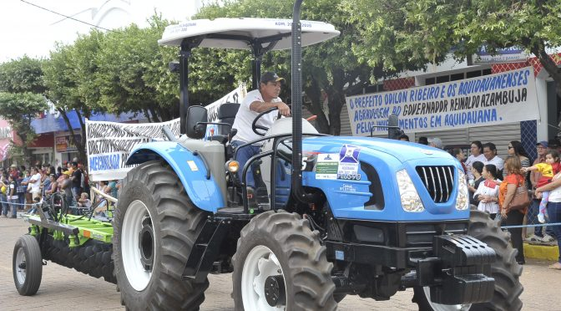
Plano de Ação: assistência técnica (proacin e terra boa)
Gerente – Araquem I. Mindon
Meta: Entrega de insumos Agropecuários - 5.000 ha
Plano de Ação: GERAR, ADEQUAR E TRANSFERIR TECNOLOGIAS DE PRODUCAO
Gerente – Araquem I. Mindon
Meta: Assistir com regularidade 30.000 agricultores
Janeiro a Julho: 2.395 projetos contratados;
8.151 agricultores capacitados;
12.062 visitas técnicas.
AGRAER
Processo: Assentamentos: Programa nacional de crédito fundiário
Gerente – Tania Regina Minussi
Meta: 1.000 famílias assentadas
403 propostas no banco e UTE.
Programa suspenso pelo Governo Federal.
Projeto: Ceasa - Dourados
Gerente – Gisele Alves Ferreira Farias
Meta: Implantar unidade CEASA em Dourados
Fase de do projeto Básico e Ajustes na AGESUL.
Processo: MODERNIZAR OS PROCESSOS PRODUTIVOS DOS AGRICULTORES FAMILIARES.
Gerente – Jovelina Maria Oliveira
Meta: 2.000 equipamentos para automação entregues.
* 335 unidades entregues ate agosto.
A
G
R
A
E
R

Slide 8




Plano de Ação: recursos do FAI em
infraestrutura
Gerente: Fernanda
Meta: 60% dos Recursos do FAI aplicados em Projetos.
Polo ind. Miguel Leteriello(pav) – 90%;
Distr. Ind. Fátima do Sul(pav e dren.) – 100%;
Distr.Ind. Dourados(pav. e dren.) – 79%;
Distr. Ind. Coxim(pav) – 90%;
Distr. Ind. Chapadão do Sul(pav) – 90%
Plano de Ação: cooperação técnica internacional
Gerente:
Meta: 01 Termo de cooperação internacional assinado.
Publicação no D.O. Decreto 14.798 de 17/08/2017 dos procedimentos de COOPERAÇÃO TECNICA INTERNACIONAL;
Necessário nomeação de outro gerente.
SICTUR
Plano De Ação: CAPTAR PROPOSTAS DE INVESTIMENTOS COM RECURSOS DO FCO
Gerente: Eli Sandra
Meta: 2,3 bilhões de investimentos.
Cartilha para divulgação das vantagens do FCO. Divulgação deste Material: falta colocar no site juntamente com o simulador do FCO, já trabalhado com o SGI.
Plano de Ação: ATRAIR INVESTIMENTOS
Gerente: Eli Sandra
Meta: R$ 3 bilhões de investimentos em implantação, expansão e modernização de empreendimentos produtivos.
Impressão de material para atrair investimentos: SIAVES - 29 a 31/Ago.
S
II
C
T
U
R

Slide 9
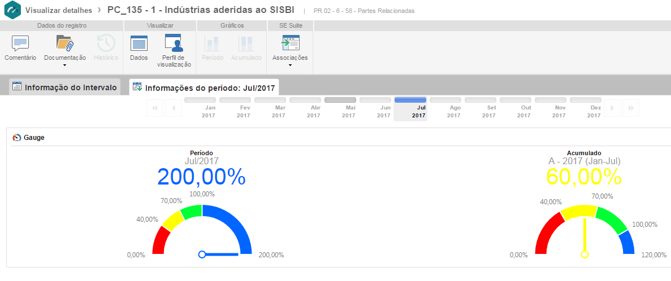
Projeto: LABORATÓRIO DE VERIFICAÇÃO DE UMIDADE DE GRÃOS
Gerente João Alfredo
Meta: Implantar Laboratório.
Em processo licitatório para aquisição de equipamentos, a partir da definição pela INMETRO na reunião de Foz de Iguaçu.
Plano de Ação: REDESIM
Gerente: Márcio Cavassa
Meta: 1.Integração da SEFAZ; IMASUL; Vigilância Sanitária/SES; CBMMS/SEJUSP.. 2. Serviços de legalização de empresas por meio da JUNTA DIGITAL.
Acordos dos termos de cooperação técnica com municípios: concluído.
Ponto de atenção: Agilizar a formalização de acordos de cooperação com as instituições estaduais envolvidas.
Plano de Acao: PORTIFOLIO DOS SERVICOS DIGITAIS
Gerente: Roberto Siqueira Bueno
Meta: 8 entregas relacionados a sistemas (TI)
Sistema de controle de registro de comércio de defensivos agrícolas (60% de execução)
Sistema de cadastro de grandes culturas (30% de execução).
IAGRO
AEMS
FUNDECT
JUCEMS
I
A
G
R
O
A
E
M
S
J
U
C
E
M
S
Processo: SISBI-POA
Gerente: Cristiane Petrucci
Meta: Adesão de 8 indústrias: carne, leite, mel e ovos.
Março a Julho: 3 indústrias aderidas;
20 indústrias em processo de adesão ao SISBI.
SISBI-POA
Plano de Acao: COOPERAÇÃO TÉCNICA
EM C&T
Gerente: Diogo
Meta: Termos de cooperação assinado com
Alemanha e Austrália
I
A
G
R
O
F
U
N
D
E
C
T

Slide 10
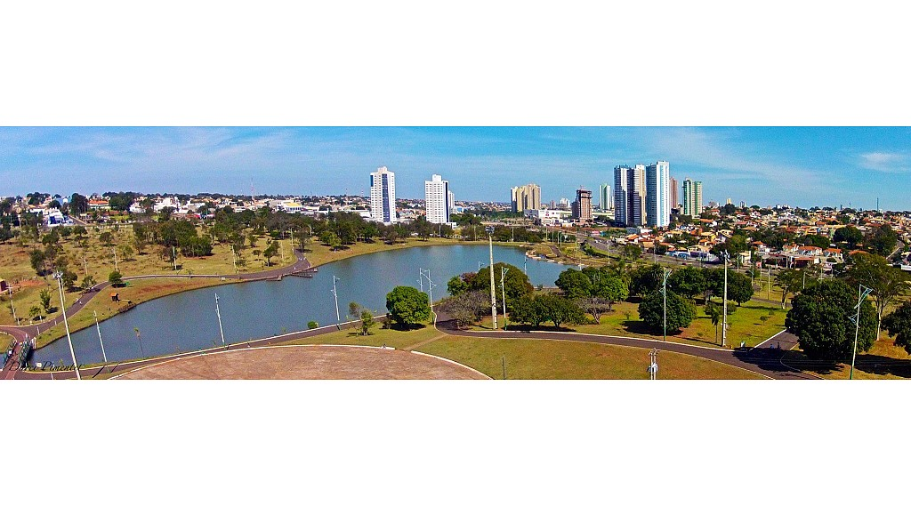
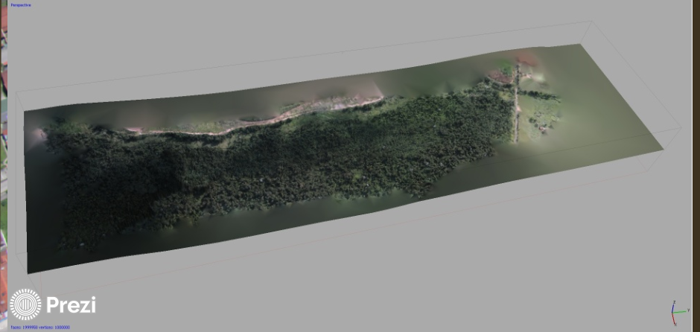
Plano de Ação: Licenciamento ambiental
Gerente: Alexandre
Meta: Equipe técnica capacitada e prazos de análise de licenciamento rural e empresarial. Acompanhamento das licenças ambientais via Internet.
Participação no Simpósio Brasileiro de Sensoriamento Remoto: novas tecnologias para licenciamento e fiscalização ambiental.
Plano de Ação: Parque das nações indígenas
Gerente: Thais Caramori
Meta: Quiosques, portarias, gradil e banheiros reformados
Em 50% do processo de licitação;
Depende da Agesul para prosseguir;
Possui recurso de R$ 1,25 milhões.
I
M
A
S
U
L
I
M
A
S
U
L
IMASUL
Plano de Ação Recuperação da sub-bacia do rio taquari
Gerente: Osvaldo / Adriana
Meta: Formular ações para recuperação da sub-bacia do rio Taquari
Pré-analise das propriedades inscritas no CARMS da sub-bacia do Alto Taquari na sub-bacia do Coxim com passivos ambientais e não passivo ambiental
Plano de Ação: Compensação de Reserva Legal em Unidades de Conservação
Gerente: Thais Caramori
Meta:Resolução aprovada
Resolução encaminhada para análise pelo coordenador de Normas e Procedimentos para considerações jurídicas.
I
M
A
S
U
L
I
M
A
S
U
L

Slide 11
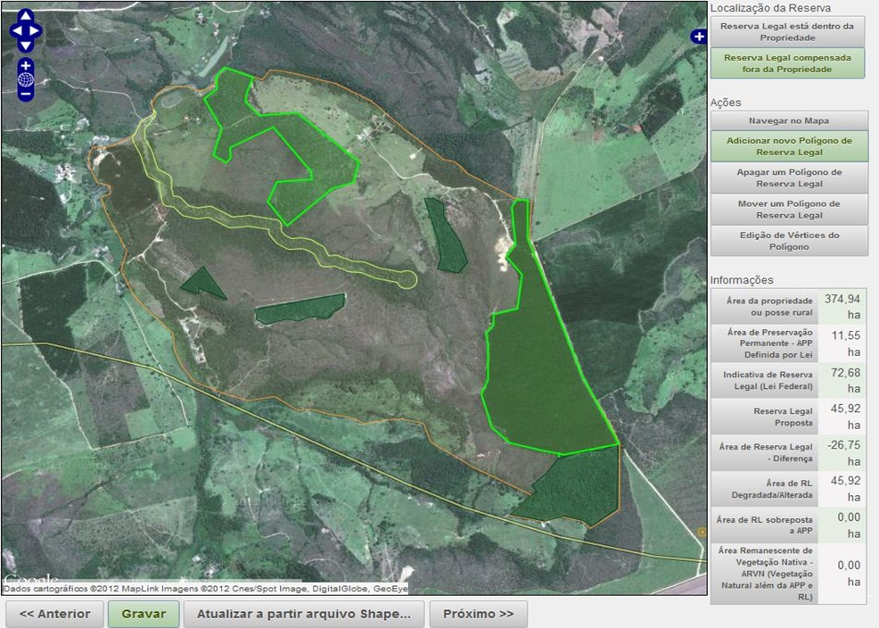
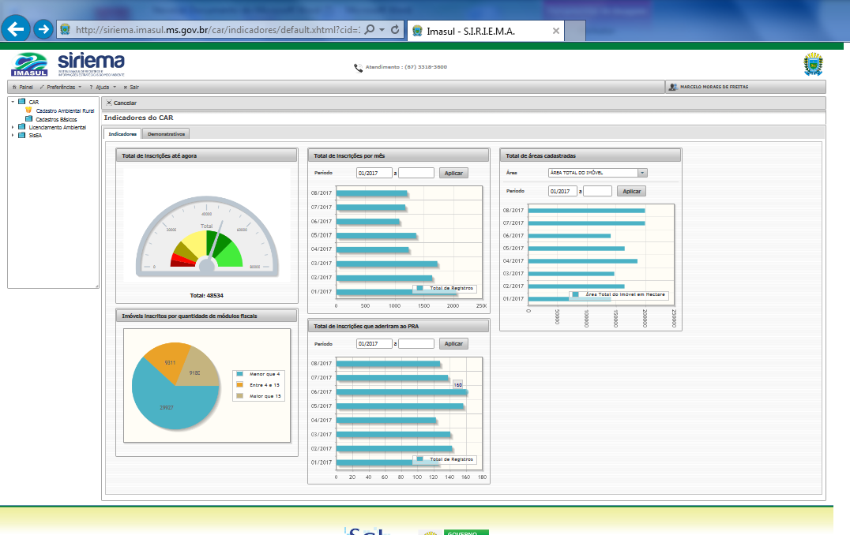
Plano de Ação: PORTAL SIG – PIN/MS
Gerente: Thais Caramori
Meta: Lançamento do Portal PIN/MS
O custo de capacitação de técnicos em software ArcGis depende do nº de licenças adquiridas pelo Estado, em levantamento.
Prazo da SGI: Outubro/2017.
Projeto: CAR MS
Gerente: Marcelo
Meta: Inscrição de 26.155 imóveis rurais abaixo de 4 módulos fiscais no CAR/MS e preparação de infraestrutura necessária à análise do CAR.
T.R. para Contratação de Empresa p/ prestação de serviços técnicos presenciais de análises da validação dos cadastros de imóveis rurais.
Dos 29.938 inscritos como Menor que 4 módulos Fiscais, 15.014 foram realizados no âmbito do Projeto CAR/MS - Fundo Amazônia.
I
M
A
S
U
L
I
M
A
S
U
L
IMASUL
Projeto: RESÍDUOS SÓLIDOS
Gerente: Eliane Ribeiro
Meta: Elaborar o Plano Estadual de Resíduos Sólidos
Pto Atenção: Sensibilizar a CEF para agilizar a aprovação do ajuste do Plano de Trabalho e do Termo de Referência, a fim de iniciar a licitação para contratação de agencia publicitária.
Plano de ação: CRAS
Gerente: Thais Caramori
Meta: Construção da clínica do CRAS e adequação de demais recintos
Projeto elaborado, mas com ajuste solicitado pela Agesul;
Aguardando regularização municipal.
I
M
A
S
U
L
I
M
A
S
U
L

Slide 12
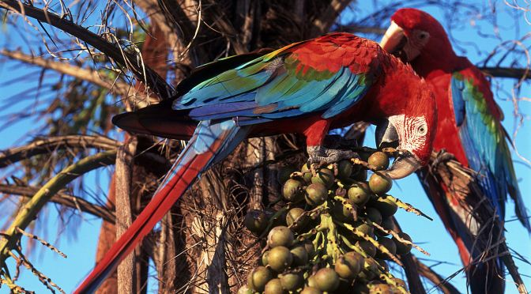
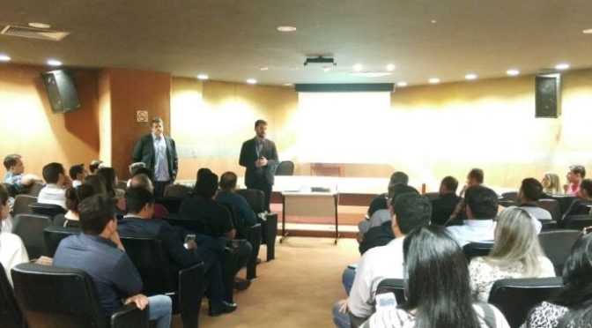
Plano de Ação: COMERCIALIZAÇÃO DOS
DESTINOS TURÍSTICOS
Gerente: Gean
Metas:
3 ações promocionais realizadas;
Participação:3 eventos promocionais de segmentos específicos.
“Road Show Isto é Mato Grosso do Sul” objetivo cumprido: promover o produto turístico no Estado de São Paulo;
Processo: RECLASSIFICAÇÃO DE MUNICÍPIOS TURÍSTICOS DE MS
Gerente: Gean
Meta: 25 Municípios classificados
Lançamento de Reclassificação de Municípios Turísticos de MS (22/Ago/2017);
42 Municípios do Estado representados;
Iniciada distribuição de senhas de acesso ao sistema estadual
F
U
N
D
T
U
R
F
U
N
D
T
U
R
FUNDTUR
Plano de Ação: GESTÃO DESCENTRALIZADA DO TURISMO
Gerente: Gean
09/08/17:realizada a reunião do Fórum de Turismo de Caminho dos Ipês;
Conselho Est. Turismo: contratação de consultor para elaboração da Lei Geral do Turismo de MS e do Sist.Est.Turismo
Plano de Ação: CENTRO De CONVENÇÕES RUBENS GIL DE CAMILLO
Gerente: Gean
Meta: Revitalização parcial do Centro de Convenções
Levantamento dos valores despendidos até o presente momento.
F
U
N
D
T
U
R
F
U
N
D
T
U
R

Slide 13
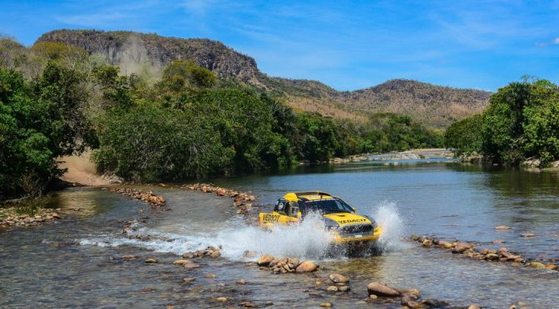
Plano de Ação: CAPTAR RECURSOS PARA INFRAESTRUTURA TURÍSTICA
Gerente: Gean
Meta: R$ 2,5 milhões em investimentos
A Proposta foi empenhada e ainda aguarda publicação no Diário Oficial da União para posterior assinatura do Convênio!
.
F
U
N
D
T
U
R
FUNDTUR
Plano de Ação: PROFISSIONALIZAÇÃO DA GESTÃO PÚBLICA MUNICIPAL
Gerente: Gean
Meta: Curso de aperfeiçoamento dos gestores públicos municipais de turismo
Proposta apresentada pela UEMS e aprovada pela Diretoria da FUNDTUR
O inicio da capacitação será em 15/09/17.
Plano de Ação: REALIZAÇÃO DE EVENTO DE REPERCUSSÃO NACIONAL
Gerente: Gean
Meta: Rally dos Sertões
O Contrato de Repasse encaminhado à empresa Dunas para assinatura
Após chegada em Bonito, serão efetuados o empenho e o repasse do recurso para apoio ao Rally.
F
U
N
D
T
U
R
F
U
N
D
T
U
R

Slide 14
PONTOS DE ATENÇÃO
AGENDA TRANSVERSAL

Slide 15
S
E
M
A
G
R
O
S
E
M
A
G
R
O

Slide 16
S
E
M
A
G
R
O

Slide 17
S
E
M
A
G
R
O

Slide 18
MODERNIZAR O ATENDIMENTO NO CENTRO DE REABILITAÇÃO DE ANIMAIS SILVESTRES (CRAS)
Falta a regularização da escritura da obra, por localizar-se em dois lotes (matrículas diferentes).
I
M
A
A
S
U
L

Slide 19
Obrigado
gestaoestrategica@ms.gov.br

